Slide 1
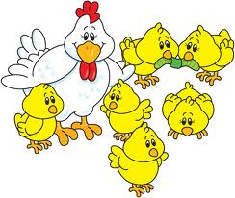
BESEDILNA NALOGA
Stric Tone je v kleti našel 12 metrov dolg ostanek žičnate ograje. Odločil se je, da bo ograjo uporabil za kvadratno ogrado, kamor bo lahko varno spustil svoje kokoši.
Koliko metrov meri stranica ograde?
Kaj pa, če bi bila ograda pravokotna?

Slide 2
OBSEG KVADRATA IN PRAVOKOTNIKA

Slide 3
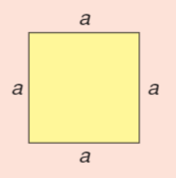
Obseg kvadrata s stranico a je štirikratni produkt dolžine njegove stranice.
o = a + a + a + a
ali
o = 4∙a

Slide 4
PRIMERI
1. Izračunaj obseg kvadrata z dolžino stranice 5 cm.
a = 5 cm o = 4 · a
o = ? o = 4 · 5 cm
o = 20 cm
Odg.: Obseg kvadrata meri 20 cm

Slide 5
Obseg je znan, izračunati moramo dolžino stranice a.
Kako?
Obseg delimo s 4 in dobimo dolžino stranice
2. PRIMER
Izračunaj stranico kvadrata, če meri njegov obseg 2 m in 56 cm.
o = 2 m 56 cm = 256 cm a = o : 4
a = ? a = 256 cm : 4
a = 64 cm

Slide 6
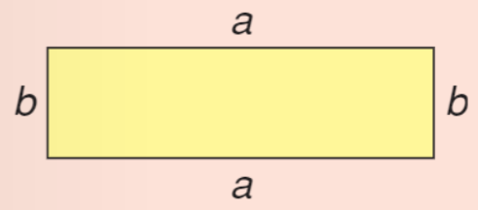
Obseg pravokotnika je vsota dvakratnika stranice a in dvakratnika stranice b.
o = 2∙a + 2∙b
ali
o = 2∙(a+b)

Slide 7
PREBERI:
2. in 3. rešeni primer, učbenik, str. 145

Slide 8
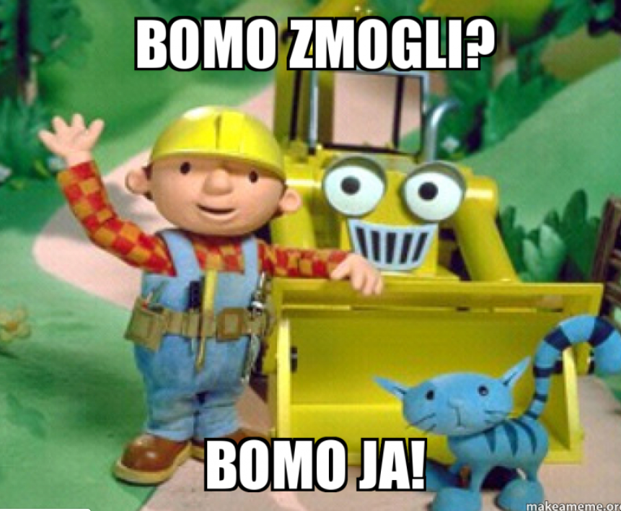
DOMAČA NALOGA
Učbenik, str. 146 – 147
Zmanjšan obseg: 1. a, c; 3. b, c; 4. b,c
Vsi ostali rešite: 3. b, c; 4. b, c; 7., 9. b
PRAVILNOST REŠEVANJA PREVERITE SAMI, KER SO NA SPLETNI STRANI ŠOLE OBJAVLJENE TUDI REŠITVE.
ČE ČESA NE BOSTE ZNALI REŠITI, PROSITE ZA POMOČ UČITELJA, KI TE UČI MATEMATIKO.
Fotografijo opravljenega dela pošlji ali po e-pošti učečemu učitelju ali preko eAsistenta ali pa preko spletne učilnice.

